Slide 1
Программирование циклов

Slide 2
Цикл с предусловием (цикл-пока):
While < логическое выражение > Do
< оператор >
Цикл с постусловием (цикл-до):
Repeat
< оператор >
Until < логическое выражение >

Slide 3
Различают циклы с заданным числом повторений и итерационные циклы.
На примерах конкретных задач рассмотрим приемы программирования циклов.

Slide 5
ЗАДАЧА. Известно, что сумма следующего бесконечного числового ряда:
в пределе стремится к значению константы е = 2,71828182...
Функция $e^{x}$ называется экспонентой, а логарифм по основанию е называется натуральным логарифмом: lnх.
Требуется составить программу, вычисляющую эту константу по сумме числового ряда.
Напомним, что символ «!» читается как «факториал» — функция, определенная следующим образом:

Slide 6
Если слагаемые в вычисляемом выражении обозначить так:
то обобщенная формула для i-го элемента будет следующей:
Нетрудно увидеть, что между элементами данной последовательности имеется зависимость:

Slide 7
Такая зависимость называется рекуррентной зависимостью, а соответствующая числовая последовательность — рекуррентной последовательностью. Данная рекуррентная последовательность может быть описана следующей ветвящейся формулой, которая называется рекуррентной формулой:

Slide 8
Циклы с заданным числом повторений
Пример 1. Дано целое положительное значение N. Требуется вычислить сумму:
Ниже приводятся два варианта программы решения этой задачи. В первом варианте используется цикл с предусловием, во втором — цикл с постусловием.
Обратите внимание на то, как цикл с предусловием преобразуется в цикл с

Slide 9
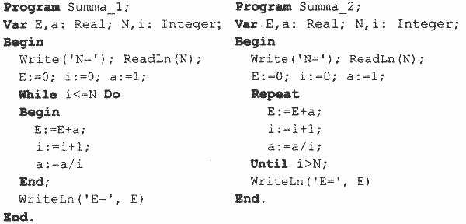

Slide 10
Обратите внимание на то, как цикл с предусловием преобразуется в цикл с постусловием — условие цикла помещается после тела цикла и заменяется на противоположное:
Not(i ≤ N) = i > N.
И тот, и другой цикл повторят свое выполнение (N + 1) раз. Переменная i выполняет роль не только знаменателя в дроби 1/i!, но и является счетчиком числа повторений цикла. Такие переменные называются параметрами цикла. И еще: в цикле с постусловием служебные слова Repeat и Until сами выполняют роль операторных скобок. Поэтому писать Begin и End здесь не требуется.
Выполнение этих программ на компьютере для значения N = 7 приводит к следующему результату: Е=2,7182539.

Slide 11
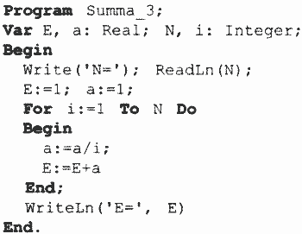
Для программирования циклов с заданным числом повторений при постоянном шаге изменения параметра цикла в Паскале существует цикл с параметром. Вот как выглядит программа решения той же задачи с использованием цикла с параметром:

Slide 12
В программе используется оператор цикла For, для которого существуют два варианта:
1) For <параметр цикла>:=<выражение 1> То <выражение 2>
Do <оператор>
2) For <параметр цикла>:=<выражение > Downto <выражение 2>
Do <оператор>

Slide 13
Здесь <параметр цикла> — имя простой переменной порядкового типа. Выполнение оператора For в первом варианте (То) происходит по следующей схеме.
1. Вычисляются значения <выражения 1> и <выражения 2>. Это делается только один раз при входе в цикл.
2. Параметру цикла присваивается значение <выражения 1>.
3. Значение параметра цикла сравнивается со значением <выражения 2>. Если параметр цикла меньше или равен этому значению, то выполняется тело цикла (<оператор>), в противном случае выполнение цикла заканчивается.
4. Значение параметра цикла изменяется на следующее значение в его типе (для целых чисел — увеличивается на единицу); происходит возврат к пункту 3.

Slide 14
Оператор цикла For объединяет в себе действия, которые при использовании цикла While выполняют различные операторы: присваивание параметру начального значения, сравнение его с конечным значением, изменение значения параметра на следующее.
Во втором варианте оператора For слово Downto буквально можно перевести как «вниз до». В таком случае параметр цикла изменяется по убыванию, т. е. при каждом повторении цикла параметр изменяет свое значение на предыдущее.
Работая с оператором For, учитывайте следующие правила:
• параметр цикла не может иметь вещественного типа; • в теле цикла нельзя изменять переменную-параметр цикла; • при выходе из цикла значение переменной-параметра является неопределенным.

Slide 15
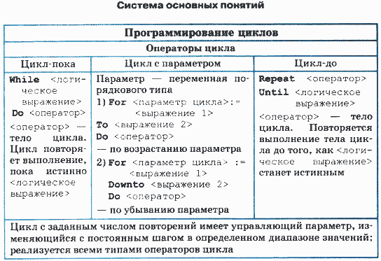

Slide 16
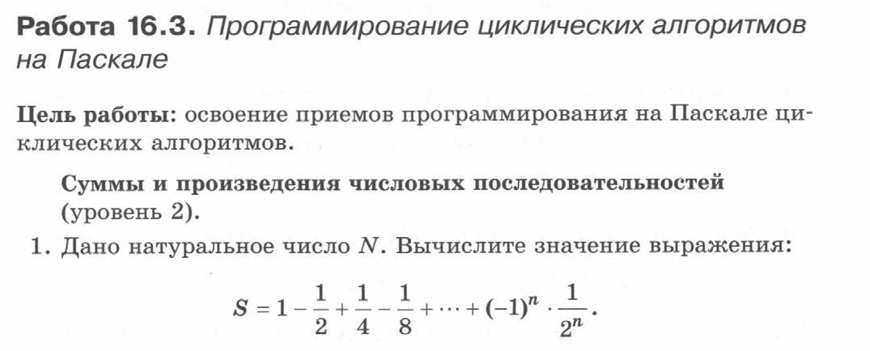
Составить программу в 3-х циклах (постусловие, предусловие, цикл с параметром)

